Slide 1
Об утверждении и реализации мероприятий «дорожной карты» повышения качества образования в общеобразовательных организациях
Аяно-Майского муниципального района в 2023/2024 учебном году
Бахтушкин Константин Викторович, заведующий районным методическим кабинетом отдела образования администрации Аяно-Майского муниципального района Хабаровского края

Slide 2
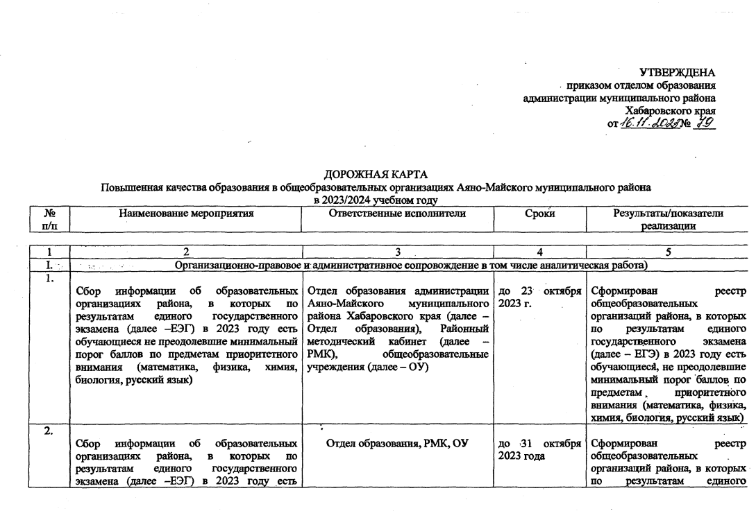
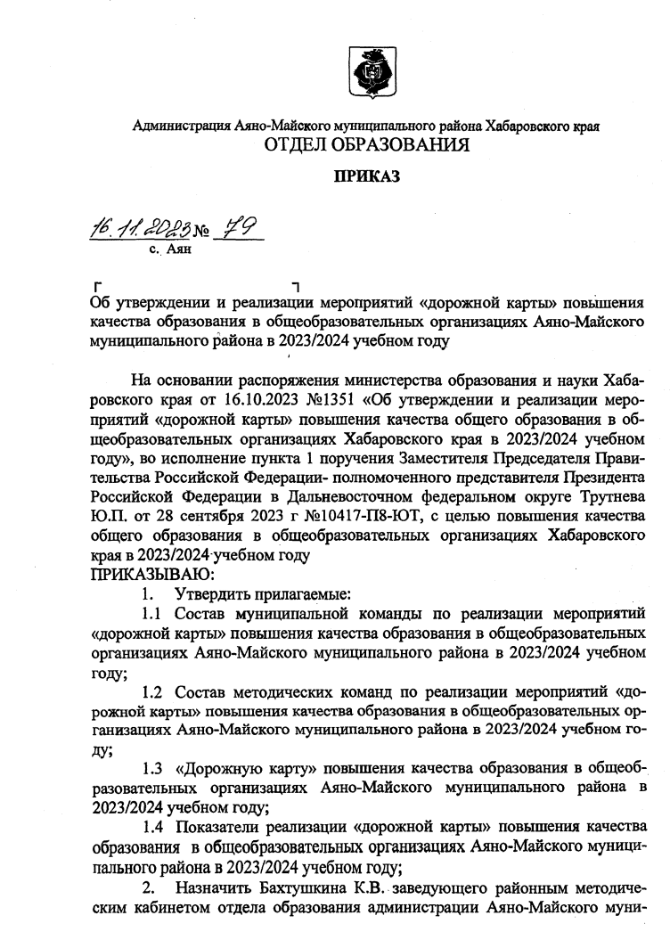
Аяно-Майский муниципальный район
Муниципальная «дорожная карта» повышения качества

Slide 3
Аяно-Майский муниципальный район
О реализации мероприятий «дорожной карты» повышения качества образования в общеобразовательных организациях Аяно-Майского муниципального района в 2023/2024 учебном году.
Приказом отдела образования от 16.11.2023 № 79 утверждена муниципальная команда, методическая команда и дорожная карта повышения качества общего образования в общеобразовательных организациях муниципального района.
На муниципальном уровне «дорожной картой» предусмотрено:
- определение механизма взаимодействия методических команд с педагогами по реализации моделей по отработке западающих тем;
- реализация муниципального методического плана по сопровождению педагогов, преподающих предметы приоритетного внимания (организация участия педагогов в тематических вебинарах, интенсивах, практикумах по разбору заданий и их решению;
- организация консультационной поддержки для педагогов по вопросам повышения качества образования;
- содействие в разработке индивидуальных планов профессионального развития педагогов;
- организация участия в краевых семинарах, курсах повышения квалификации.

Slide 4
Аяно-Майский муниципальный район
МУНИЦИПАЛЬНАЯ КОМАНДА
Комарицына Идия Павловна, заведующий отделом образования администрации муниципального района
Бахтушкин Константин Викторович, заведующий районного методического кабинета отдела образования администрации муниципального района
Найко Анна Алексеевна, методист районного методического кабинета отдела образования администрации муниципального района
Плетнёва Анастасия Алексеевна, главный специалист отдела образования администрации муниципального района
Портнягина Жанна Игоревна, главный специалист отдела образования администрации муниципального района
Руководители Общеобразовательных организаций муниципального района

Slide 5
Аяно-Майский муниципальный район
Методические команды по предметам
Методисты Информационно- методического центра Отдела образования администрации муниципального района
Руководители районных методических кабинетов Отдела образования администрации муниципального района
Руководители школьных методических объединений муниципального района

Slide 6
Аяно-Майский муниципальный район
МКОУ НОШ с. Аим
МКОУ СОШ с. Нелькан
МКОУ ООШ с. Джигда
МКОУ СОШ с. Аян

Slide 7
Аяно-Майский муниципальный район
Количество учителей по 9 предметам приоритетного внимания
№ п/п | Наименование предмета | Количество учителей | ФИО
1 | Математика | 2 | Адуева Д.А., Агеева К.С.
2 | Физика | 2 | Адуева Д.А. Анохина М.Н.
3 | Химия | 2 | Анохина М.Н., Мажиева В.Ж.
4 | Биология | 2 | Мажиева В.Ж., Поротова А.В.
5 | Русский язык | 2 | Чегаева Т.И.,, Крюкова Т.В.
6 | Информатика | 2 | Галангуев Д.В., Анохина М.Н.
7 | История | 2 | Купина А.А. Бугулдаева А.Л.
8 | Обществознание | 2 | Купина А.А. Кузнецова Г.В.
9 | География | 2 | Поротова А.В., Бальжирова О.Д.
 | ИТОГО | 18

Slide 8
Аяно-Майский муниципальный район
Свод об учителях, преподающих предметы приоритетного внимания на углублённом уровне
Наименование предмета | Наименование ОО | Количество учителей | Квалификационная категория | ФИО
Математика | МКОУ СОШ с. Аян | 1 | 1К | Адуева Д.А.
 | МКОУ СОШ с. Нелькан | 1 | ВК | Агеева К.С.*
Информатика | МКОУ СОШ с. Аян | 1 | СЗД | Галангуев Д.В
Биология | МКОУ СОШ с. Нелькан | 1 | 1К | Поротова А.В.
 | итого | 4

Slide 9
Аяно-Майский муниципальный район
Свод учителей, чьи обучающиеся показали низкие образовательные результаты ЕГЭ в 2023 году
Свод о количестве учителей, принявших участие в каждом из еженедельных вебинаров (ИСРО) по 5-и предметам, в том числе преподающих в 11 классах
№ п/п | Наименование вебинара по предметам | Наименование ОО | Кол-во учителей | Кол-во участников | в т.ч. преподающих в 11 кл.
1. | По русскому языку | МКОУ СОШ с. Аян | 1 | 1 | 1
 |  | МКОУ СОШ с. Нелькан | 1
2. | По математике Базовая профильная | МКОУ СОШ с. Аян | 1
 |  | МКОУ СОШ с. Нелькан | 1 | 1 | 1
3. | По физике | МКОУ СОШ с. Аян | 1
 |  | МКОУ СОШ с. Нелькан | 1
4. | По химии | МКОУ СОШ с. Аян | 1
 |  | МКОУ СОШ с. Нелькан | 1
5. | По биологии | МКОУ СОШ с. Аян | 1
 |  | МКОУ СОШ с. Нелькан | 1 | 1 | 1
 | итого |  | 11 | 3 | 3
Обществознание
№ п/п | Наименование образовательной организации | Всего участников | всего | Не превысили минимальный порог 42 баллов
 |  |  | баллов | Чел. | %
1 | МКОУ СОШ с. Аян | 6 | 283 | 2 | 33,33
Горноженко Ирина Юрьевна (уволилась , выехала за пределы района)
Биология
№ п/п | Наименование образовательной организации | Всего участников | всего | Не превысили минимальный порог 36 баллов
 |  |  | баллов | Чел. | %
1 | МКОУ СОШ с. Аян | 1 | 25 | 1 | 100
Мажиева Виктория Жалсановна

Slide 10
Аяно-Майский муниципальный район
Свод о количестве обучающихся, с которыми проведены практикумы, в том числе, планирующих сдавать ЕГЭ по этому предмету
№ п/п | Наименование образовательной организации | Наименование предмета | Количество обучающихся (всего) | Прошли практикум | Планируют сдавать ЕГЭ по этому предмету
1. | МКОУ СОШ с. Аян | информатика | 2 | 1 | 1
 |  | география | 2 |  | 0
 |  | история | 2 |  | 0
 |  | обществознание | 2 |  | 0
2. | МКОУ СОШ с. Нелькан | информатика | 3 | 1 | 1
 |  | география | 3 | 1 | 1
 |  | история | 3 | 1 | 1
 |  | обществознание | 3 |  | 0
 | ИТОГО |  | 5 | 4 | 4

Slide 11
Аяно-Майский муниципальный район
Свод о количестве обучающихся, принявших участие в диагностической работе по 5-и предметам
№ п/п | Наименование ОО | Кол-во обучающихся | Количество обучающихся, принявших участие в диагностической работе по 5-и предметам
1. | МКОУ СОШ с. Аян | 2 | 2
2. | МКОУ СОШ с. Нелькан | 3 | 3
 | Итого | 5 | 5
Свод о количестве учителей, принявших участие в каждом из ежемесячных интенсивов (ХК ИРО) по 4-м предметам, в том числе, преподающих в 11 классах
№ п/п | Наименование предмета | Число педагогов 10-11 кл., руководителей ШМО | Кол-во учителей участников интенсивов | в том числе, преподающих в 11 классах | Наименование ОО
 | информатика | 2 | 0
 | география | 2 | 0
 | история | 2 | 0
 | обществознание | 2 | 0
 | итого | 8 | 0

Slide 12
Аяно-Майский муниципальный район
Что делаем дальше?
Анализ результатов октябрьских диагностических работ
Работа по реализации «дорожной карты»
Разработка индивидуальных планов профессионального развития для педагогов с включением мероприятий региональной «дорожной карты»
Каскадный семинар по совершенствованию предметных и методических компетенций учителей, преподающих предметы приоритетного внимания
Реализация мероприятий федеральных, региональных и муниципальных моделей повышения качества образования

